Slide 1

Прикладной программист
Презентацию подготовил: Маркелов Сергей, 1ПИб-02-3оп-22

Slide 2



Программист – специалист, который пишет исходные программные коды
Системный программист создаёт системное программное обеспечение. Это операционные системы: Windows, Linux, iOS, Android и т. д.
Прикладной программист пишет прикладное программное обеспечение (приложения). Прикладные программы используются для выполнения определённых пользовательских задач.
Web-программист разрабатывает сайты и программы, которые обеспечивают их работу.
Далее подробнее поговорим о прикладных программистах

Slide 3








Кто такой прикладной программист?
Прикладной программист – это специалист, который разрабатывает программное обеспечение прикладного характера (т.е. для выполнения определённых пользовательских задач) — например, редакторы, браузеры, мессенджеры, игры‚ бухгалтерские программы, плееры и т. п.
Текстовый
редактор «Word»
Графический
редактор
«Photoshop»
Браузер
«Chrome»
Мессенджер
«Telegram»
Магазин игр
«Steam»
1С: Бухгалтерия
Аудиоплеер
«AIMP»
Видеоплеер
«VLC»

Slide 4
Специальности, связанные с программированием
Бакалавриат:
01.03.02 «Прикладная математика и информатика»
02.03.01 «Математика и компьютерные науки»
02.03.02 «Фундаментальная информатика и информационные технологии»
02.03.03 «Математическое обеспечение и администрирование информационных систем»
09.03.01 «Информатика и вычислительная техника»
09.03.02 «Информационные системы и технологии»
09.03.03 «Прикладная информатика»
09.03.04 «Программная инженерия»
10.03.01 «Информационная безопасность»
38.03.05 «Бизнес-информатика»
Специалитет:
10.05.01 «Компьютерная безопасность»
10.05.03 «Информационная безопасность автоматизированных систем»
Магистратура:
09.04.01 «Информатика и вычислительная техника»
09.04.02 «Информационные системы и технологии»
09.04.03 «Прикладная информатика»
09.04.04 «Программная инженерия»
10.04.01 «Информационная безопасность»
38.04.05 «Бизнес-информатика»
Аспирантура:
02.06.01 — Компьютерные и информационные науки
09.06.01 — Информатика и вычислительная техника
СПО:
09.02.03 «Программирование в компьютерных системах»
09.02.07 «Информационные системы и программирование»

Slide 5



Какие качества нужно иметь?
Развитое абстрактное мышление
Отличное знание логики
Настойчивость
Терпение
Усидчивость
Готовность выполнять кропотливую, монотонную работу
Большая сила воли
Желание постоянно учиться и развиваться

Slide 6




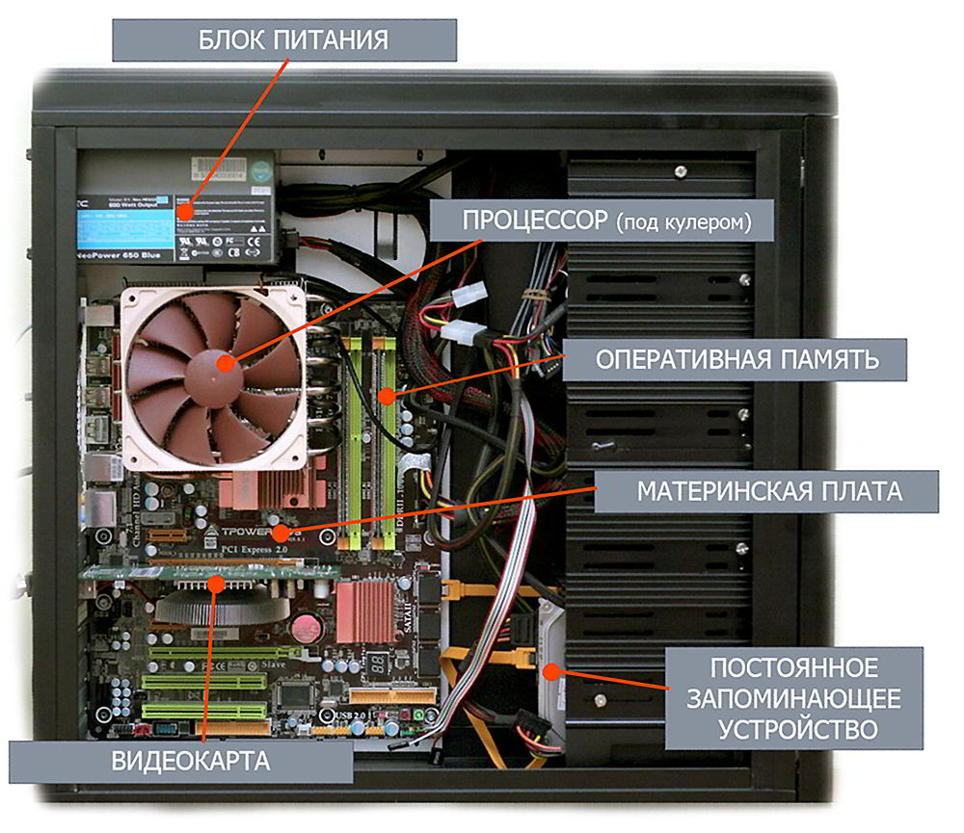
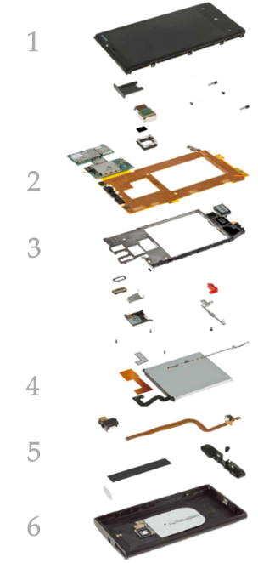
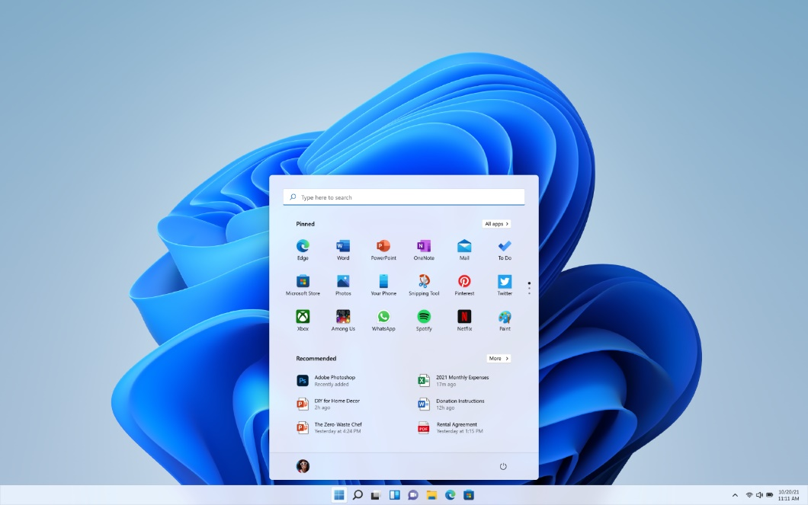

Что должен знать программист?
Языки программирования. Здесь всё зависит от типа работы, которую он выполняет. Если разрабатывает мобильные игры, то обязан знать Java и C++, если приложения по типу почты и плеера, то Delphi, C#, Java и пр.
Устройство смартфонов и компьютеров, операционных систем
Математику. Нередко специалисту приходится выполнять сложные расчёты, ошибка в которых может испортить информационный продукт
$${\left(x+a\right)}^{n}=\sum_{k=0}^{n}{\left({n \atop k}\right)x^{k}a^{n−k}}$$

Slide 7
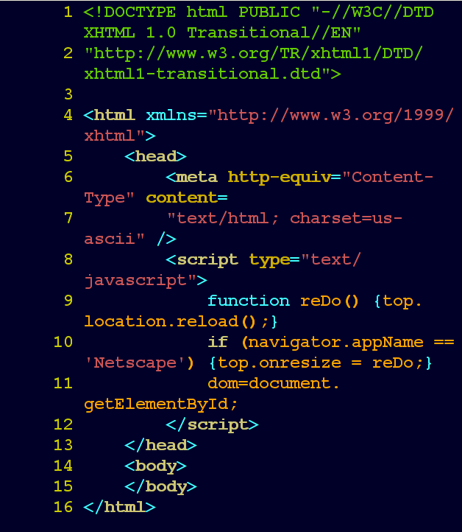
Задачи, которые выполняет прикладной программист
Формулировка технического задания – требований к программе
Разработка алгоритма решения задачи
Кодирование – написание программы на каком-то языке программирования
Отладка
Тестирование – проверка работы программы в разных режимах
Разработка документации
Сопровождение программы после сдачи заказчику (исправление найденных ошибок)

Slide 8
Средний возраст программистов

Slide 9
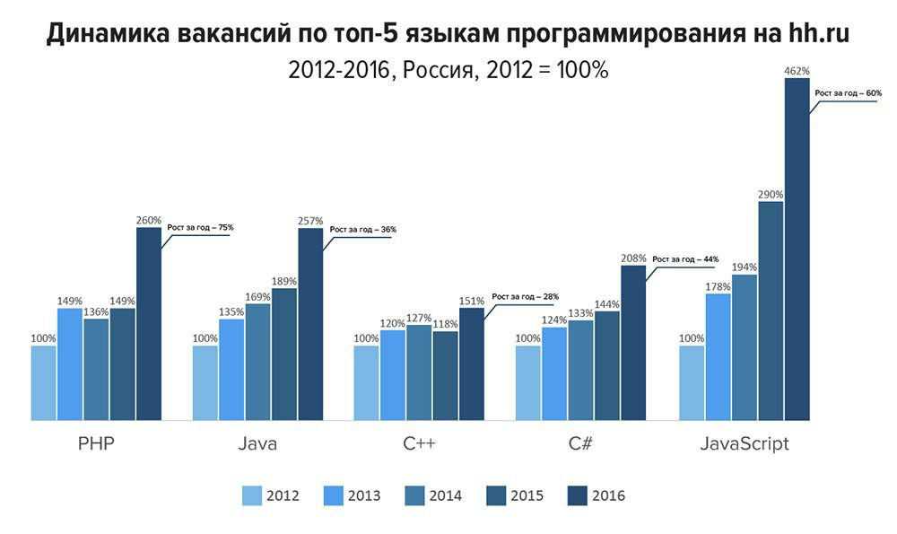
Востребованность программистов
Программисты сейчас очень востребованы в связи с увеличением количества компьютеров и числа их пользователей, а также проникновением информационных технологий во все сферы жизни

Slide 10










Наиболее популярные языки программирования
Но знать всего один язык программирования для программиста недостаточно

Slide 11






Где нужны программисты?
IT-компании
банки
заводы
транспортные компании
коммерческие предприятия
государственные структуры
ФСБ, МВД, ФСО
web-студии
игровые студии
научно-исследовательские центры, университеты

Slide 12

Плюсы и минусы
Плюсы | Минусы
1. Большая зарплата | 1. Необходимость постоянно обновлять свои знания
2. Возможность продвижения по карьерной лестнице | 2. Часто ненормированный рабочий день
3. Творческий характер | 3. Сидячий образ жизни
4. Востребованность в связи с широким внедрением информационно-коммуникационных технологий во все сферы жизни | 4. Проблемы со здоровьем (ухудшение зрения, режима сна, проблемы с опорно-двигательным аппаратом)
5. Возможность работать удалённо | 5. Сложности при согласовании условий проекта с клиентами

Slide 13

Карьерная лестница
Карьера программиста имеет три ступени: Junior («джун»), Middle («мидл»), Senior («сеньор»)
Джун – это уровень начинающего программиста после обучения и некоторой практики. На работе джуны выполняют порученные мелкие части проекта, а не проект целиком, не обязательно представляя себе масштабы проекта
Мидл – это вполне самостоятельный программист, который может справиться с любой задачей. Мидл должен понимать цели и задачи продукта, который он разрабатывает, а также хорошо понимать предметную область, в которой он работает
Сеньор – это программист высшей квалификации. Он умеет разработать архитектуру новой программы или сайта. Для того чтобы эта программа была создана, требуются и другие люди. Сеньор умеет ставить перед ними задачи и контролировать их выполнение

Slide 14

Зарплата
Средняя зарплата в РФ по регионам:
Москва – 150 000 ₽
Санкт-Петербург – 90 000 ₽
Казань, Калуга – 75 000 ₽
Воронеж, Новосибирск – 70 000 ₽
Рязань – 69 000 ₽
Нижний Новгород – 66 000 ₽
Екатеринбург – 65 000 ₽
Пермь – 60 000 ₽
Ростов-на-Дону – 56 000 ₽
Череповец – 49 000 ₽
Вологда – 40 000 ₽

Slide 15
Заключение
Профессия прикладного программиста в наше время очень востребована
Профессия высокооплачиваема
Есть перспективы продвижения по карьерной лестнице
Человек, который хочет стать программистом, должен обладать рядом качеств и определёнными знаниями
Есть большое количество специальностей в вузах и учреждениях СПО, связанных с программированием
Данную профессию можно отнести к творческим

Slide 16
Источники
Ссылки
https://www.profguide.io/professions/programmer.html
https://fmf.brgu.ru/programmist-razrabotchik-programmnogo-obespecheniya/
https://quasa.io/ru/media/kto-takoy-prikladnoy-programmist-i-chem-zanimaetsya
https://ru.wikipedia.org/wiki/Программист
https://synergy.ru/about/education_articles/speczialnosti/chto_dolzhen_znat_i_umet_programmist
https://www.tiobe.com/tiobe-index/
https://habr.com/ru/company/hh/blog/318450/
https://dzen.ru/media/helperlife/kakogo-eto--byt-programmistom-pliusy-i-minusy-professii-neobhodimye-predmety-dlia-postupleniia-v-vuz-i-mojno-li-oboitis-5e09c0fbd7859b00afca96d7
https://radiosputnik.ria.ru/20220129/programmist-1769412346.html

